Slide 1
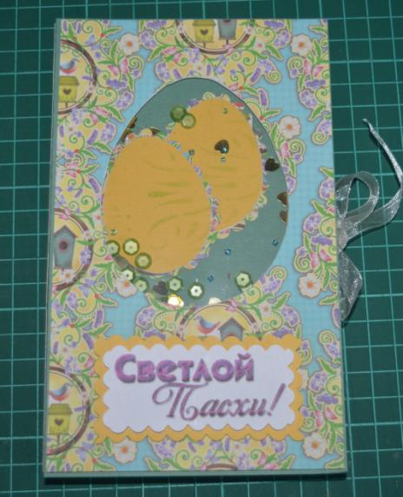
ГБОУ СОШ им. Е.М. Зеленова п.г.т. Новосемейкино Структурное подразделение дополнительного образования детей Центр детского творчества
Мастер-класс для родителей
«Пасхальная – шоколадница»
с использованием декоративного
элемента шейкер
Выполнила : Педагог дополнительного образования Щербакова Ю.Д.
2018 г.

Slide 2
Возраст детей: 8-14 лет.
Группа – 10 чел. (второй год обучения)
Место проведения: класс
Количество часов, отведенных на реализацию занятия: 3 часа.
Цель: Изготовление мини-альбома в технике скрапбукинг.
Задачи:
Образовательные:
закрепить практические навыки работы в технике скрапбукинг;
закрепить умения обращения с инструментами;
познакомить с новым декоративным элементом «шейкер».
Развивающие:
развивать глазомер, мелкую моторику;
развивать эстетические чувства и представления, образное мышление и воображение, способность к творческому подходу в реализации задуманного;
развивать пространственное воображение.
Воспитательные:
воспитывать интерес к работе в технике скрапбукинг;
воспитывать трудолюбие и коммуникативность учащихся;
формировать культуру труда, учить аккуратности, умению бережно и экономно использовать материал, содержать в порядке рабочее место.
Форма занятия: групповая.
Дидактические принципы: принцип доступности, наглядности, демократичности и гуманизма (взаимодействие педагога и ученика в социуме, реализации собственных творческих способностей).

Slide 3
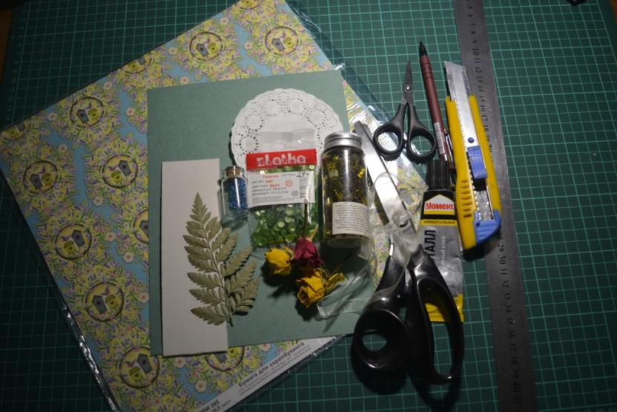
Для создания шоколадницы нам понадобятся следующие материалы: 1 лист акварельной бумаги 18* 24 см., 1 лист скрапбумаги 30*30 см., дизайнерский картон жёлтого цвета, 30 см ленты, макетный коврик, строительный нож, ножницы, фигурные ножницы, линейка, клей, карандаш, картон, плотная плёнка 10*11 см., шаблоны яиц, поздравительная надпись, пайетки, бисер.

Slide 4
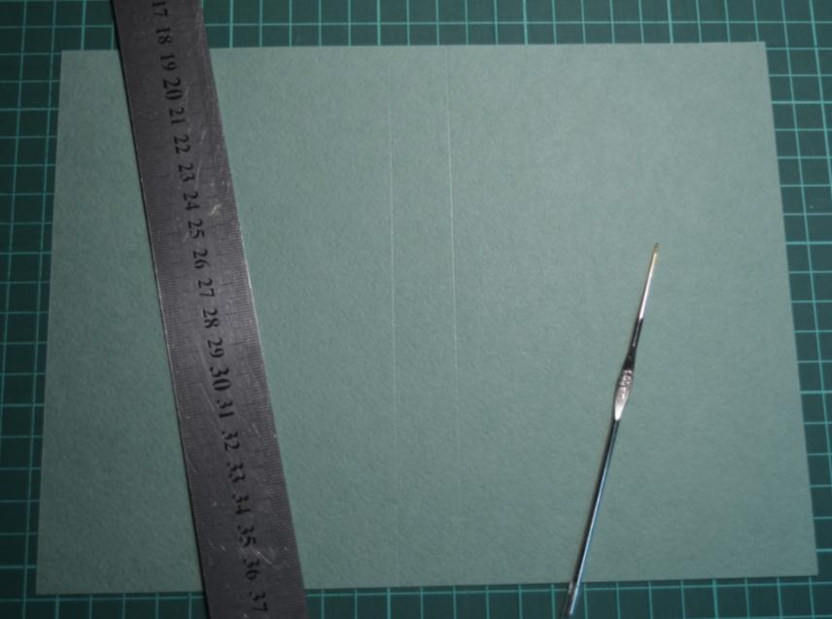
Из листа акварельной бумаги 18*24 см. с двух сторон отступаем 11 см., бегуем посередине 2 см под корешок.
11 см
11 см
2 см

Slide 5
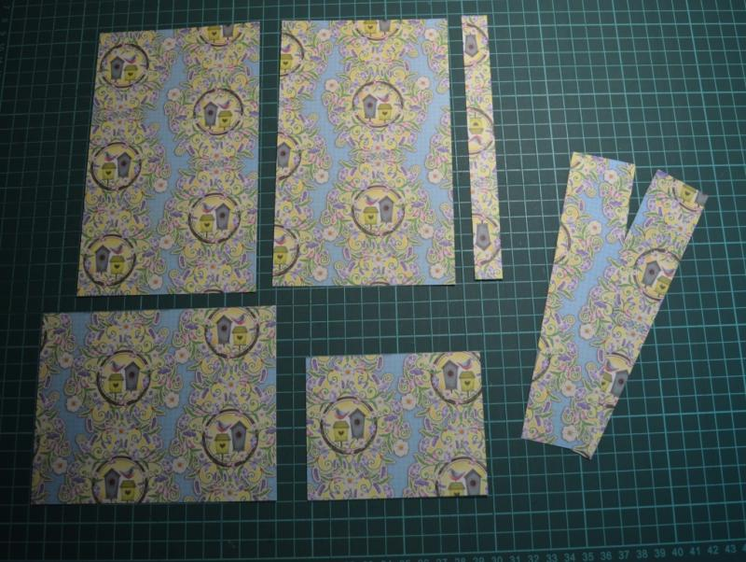
Из скрапбумаги вырезаем два прямоугольника 17.7 *10.7 см., один 14 *11см.( под шоколадку), 10*8 см.( под чайный пакетик), одну полоску 17.7 см.*1.7 см.(для корешка), две 17*3 см.
17.7
17.7
10.7 см
10.7 см.
11
8
14 см
10см.

Slide 6
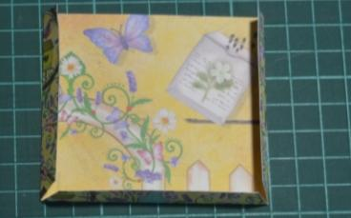
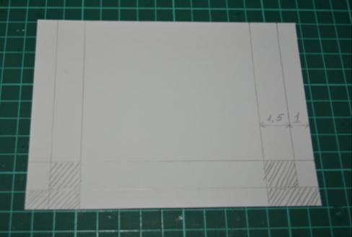
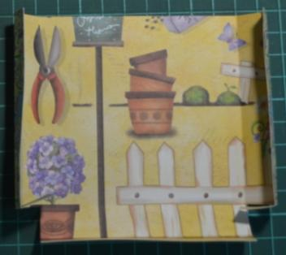
Прямоугольник под шоколадку бигуем с трех сторон, отступая 1 см сначала, а потом еще 1,5 см., а маленький кармашек - бигуем с трех сторон, отступив по 1 см. У маленького кармашка срезаем уголки, чтобы при склеивании они не мешали друг другу, а у большого кармашка вырезаем заштрихованную часть. Делаем сгиб по линии биговки.

Slide 7
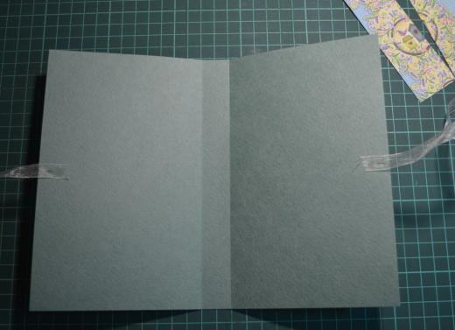
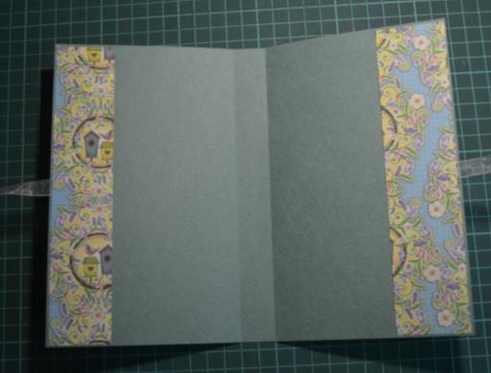
Оформляем внутреннюю часть открытки. По высоте основы находим середину 9 см., приклеиваем ленту.
Сверху наклеиваем скрапбумагу
(две полоски 17.7*3 см.)

Slide 8
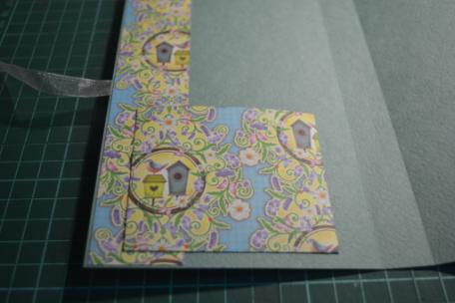
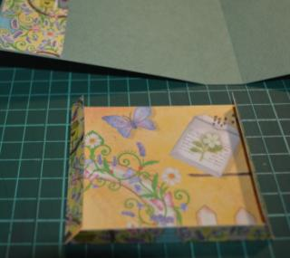
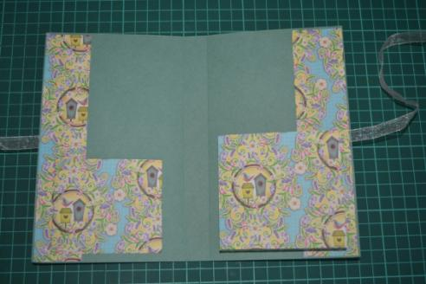
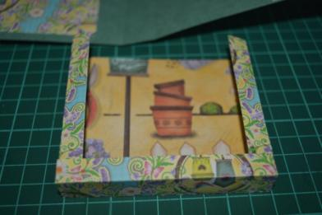
Приклеиваем кармашки.

Slide 9
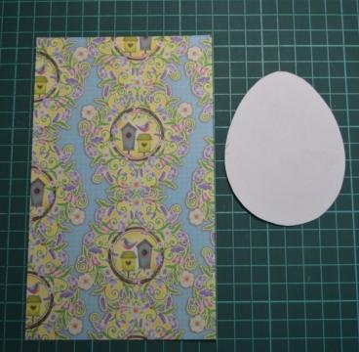
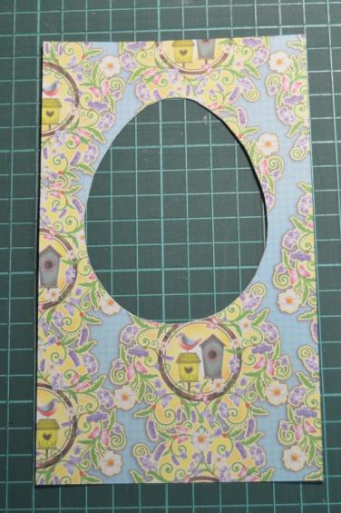
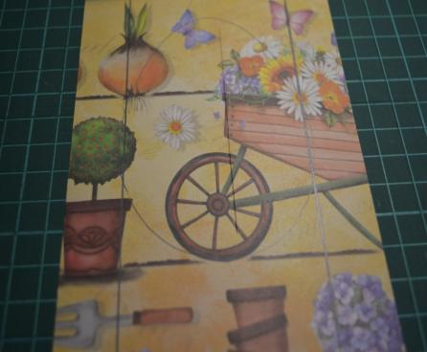
Оформляем внешнюю часть открытки. Для создания декоративного элемента «шейкер» в заготовке 17.7-10.7 см., находим середину, обводим и вырезаем шаблон яйца.

Slide 10
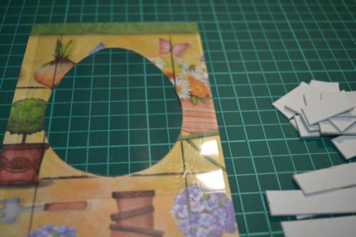
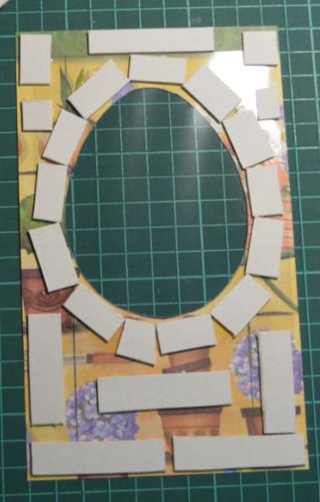
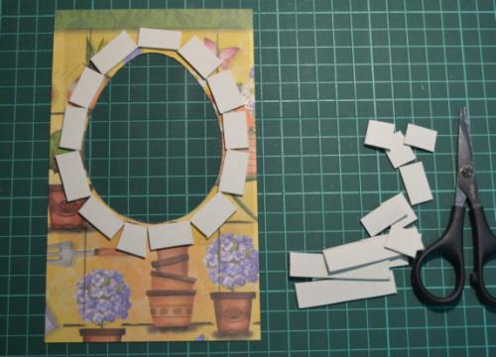
С обратной стороны приклеиваем
плёнку, сверху по периметру яйца
картон. Это делается для того,
чтобы пайетки и бисер могли
двигаться.

Slide 11
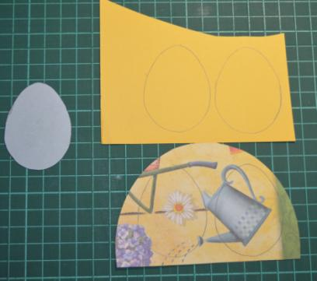
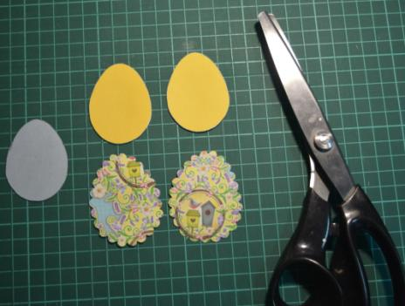
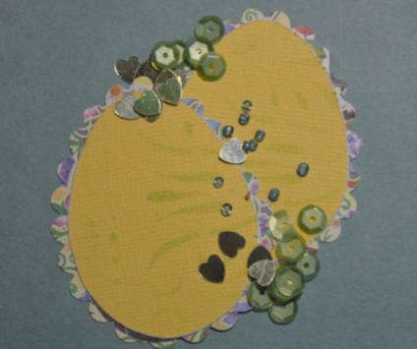
На основу открытки приклеиваем
декоративные яйца к ним добавляем
пайетки и бисер.

Slide 12
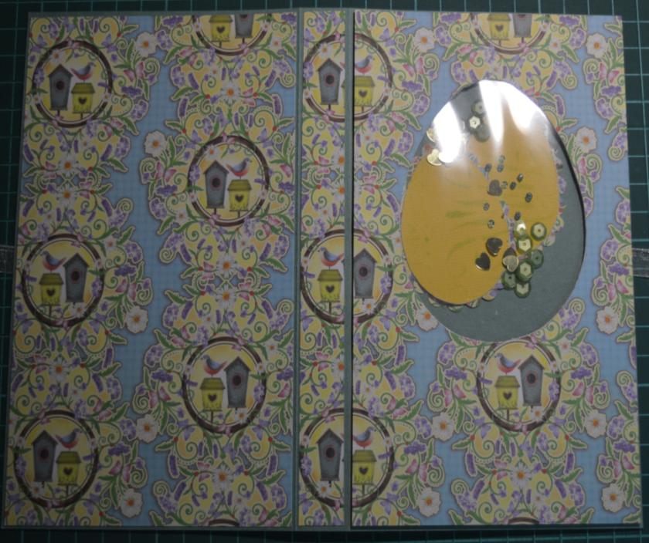

Slide 13
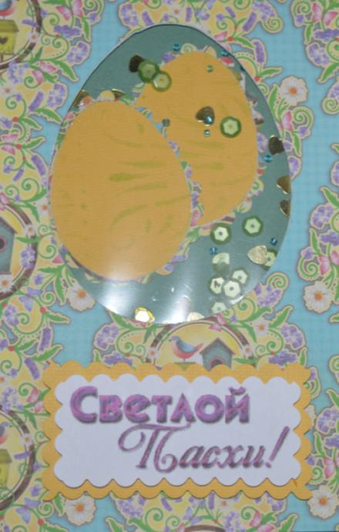
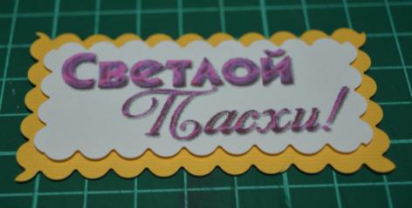
Надпись вырезаем фигурными ножницами,
приклеиваем на дизайнерский картон и с
обратной стороны приклеиваем кусочек
картона (создаём объём). Шоколадница
готова.

Slide 14
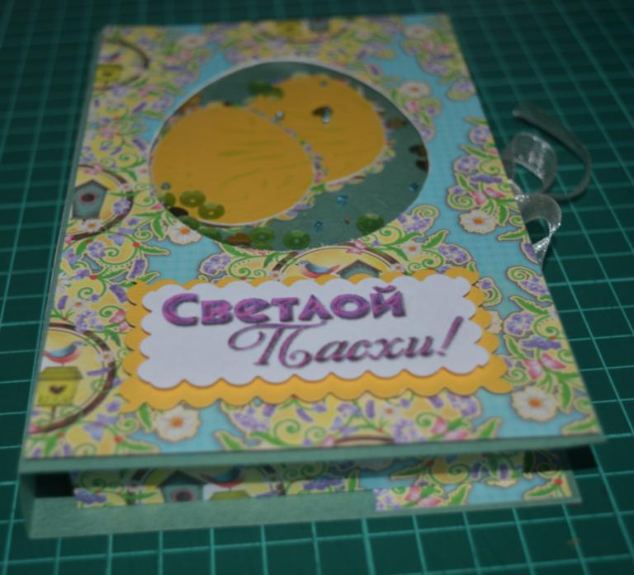

Slide 15
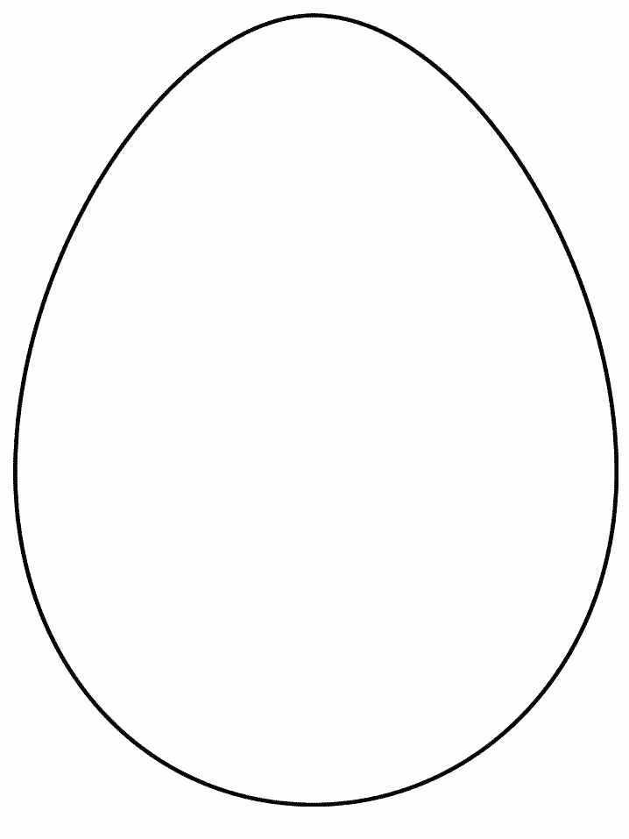
Словарь.
Шейкер в скрапбукинге - декоративный элемент, напоминающий окно, стеклом в котором служить может плотная пленка или калька. За этим окошком скрывается самое интересное - наполнение, которое шумит и делает его веселым, интересным и привлекающим внимание.
Пайетки – это блестящие плоские пластинки, предназначенные для украшения различных изделий.
Биговка – это проведение прямой ровной линии для последующего сгибания бумаги, благодаря биговке линии сгиба получаются более аккуратными.

Slide 16
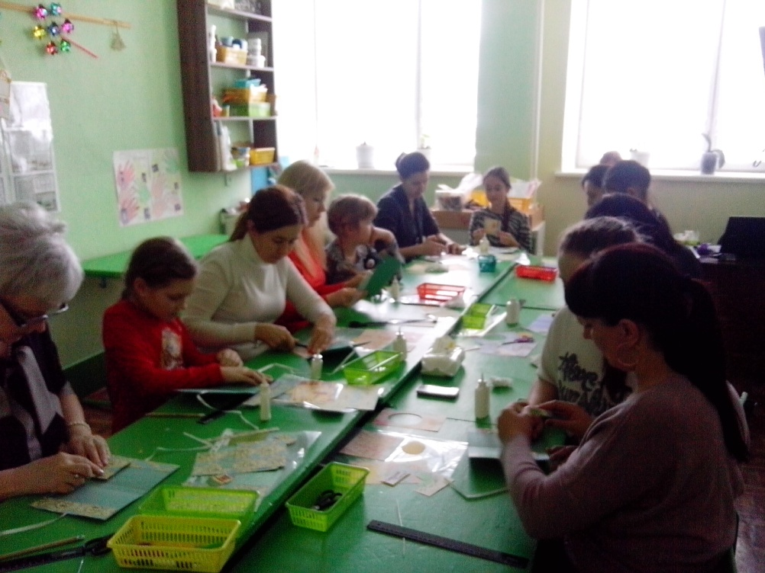
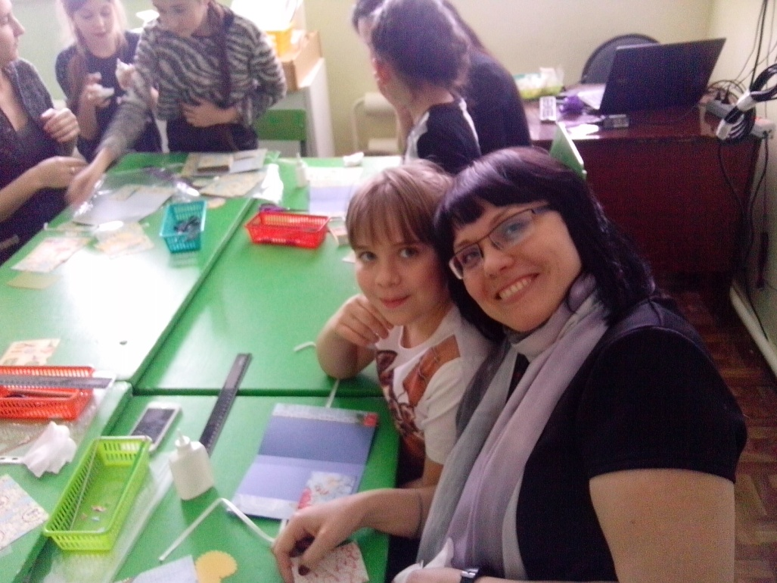
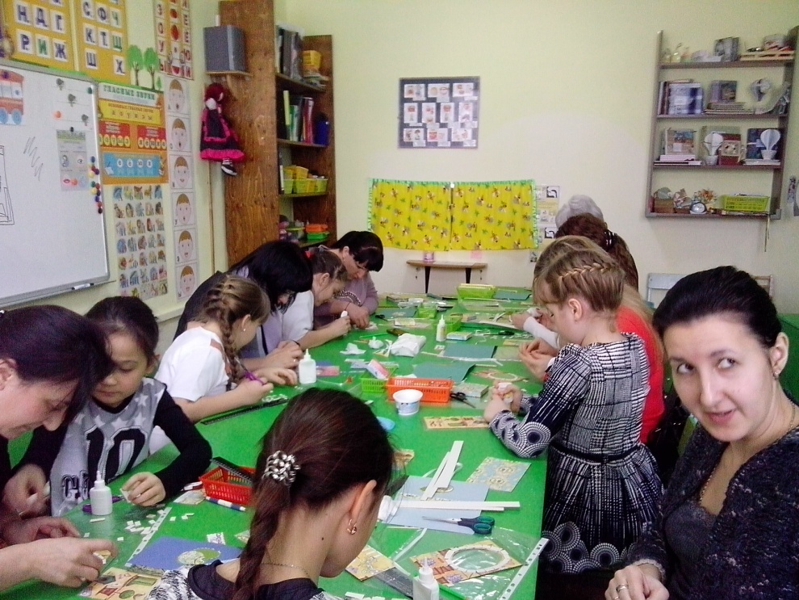
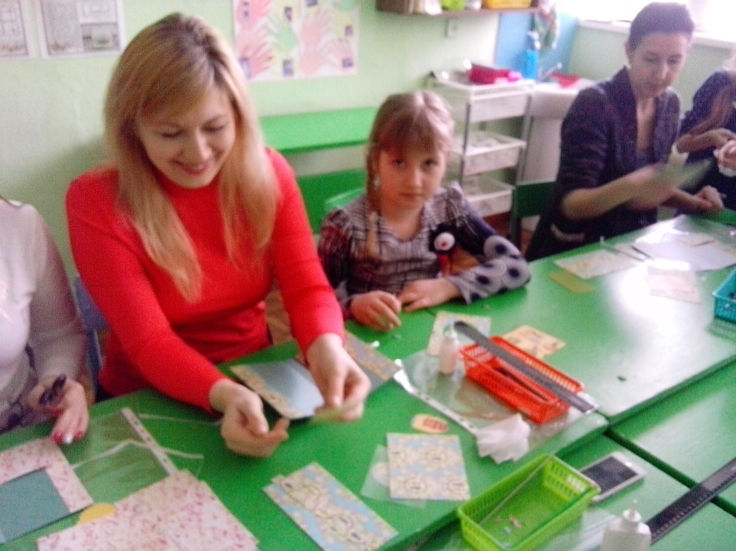
Мастер-класс с родителями 18.03.2017 г

Slide 17
